Slide 1
“A strhla se bitva na nebi: Michael a jeho andělé se utkali s drakem. Drak i jeho andělé bojovali, ale nezvítězili, a nebylo již pro ně místo v nebi” (Zjevení 12,7.8)

Slide 2
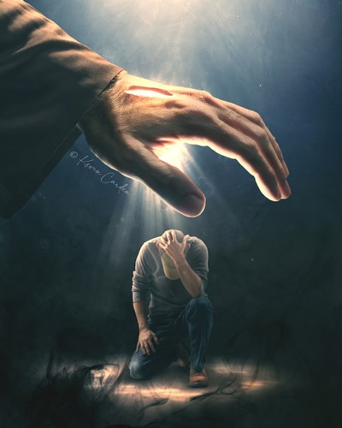
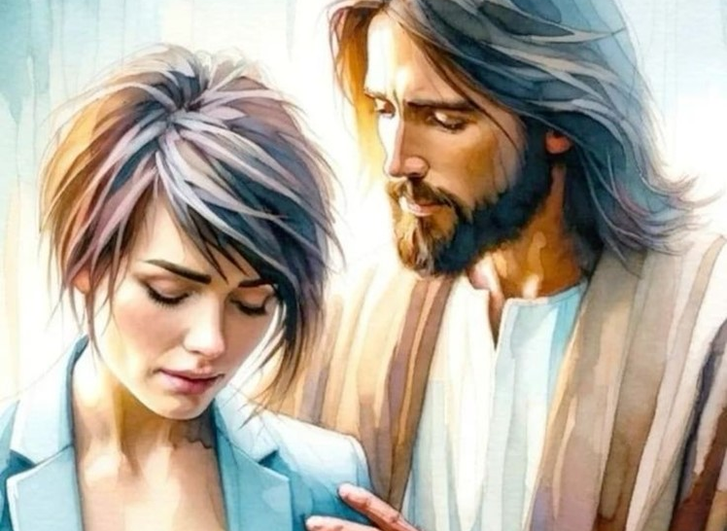
“Neboj se, vždyť já jsem s tebou, neohlížej se úzkostlivě, já jsem tvůj Bůh. Dodám ti odvahu, pomocí ti budu, budu tě podpírat pravicí své spravedlnosti” (Izajáš 41,10)

Slide 3
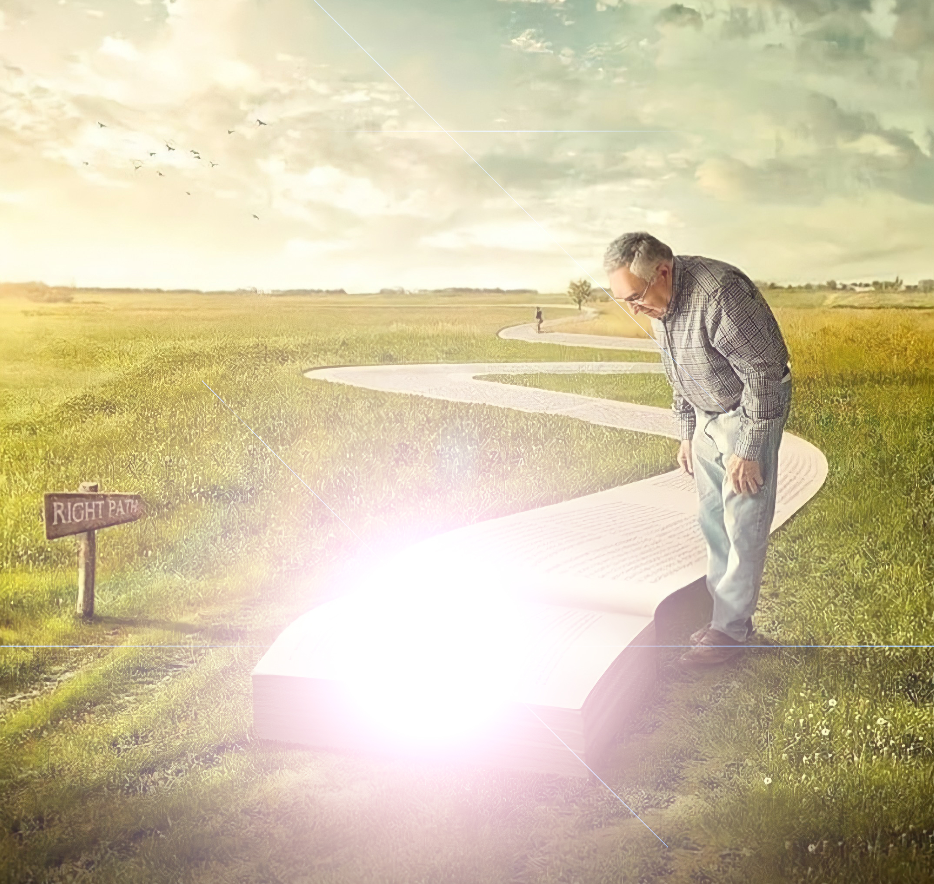
“Ježíš jim řekl: ‘Ještě jen na malou chvíli je světlo mezi vámi. Dokud máte světlo, neustávejte v cestě, aby vás nepřekvapila tma; kdo chodí ve tmě, neví, kam jde’ ”
(Jan 12,35)

Slide 4
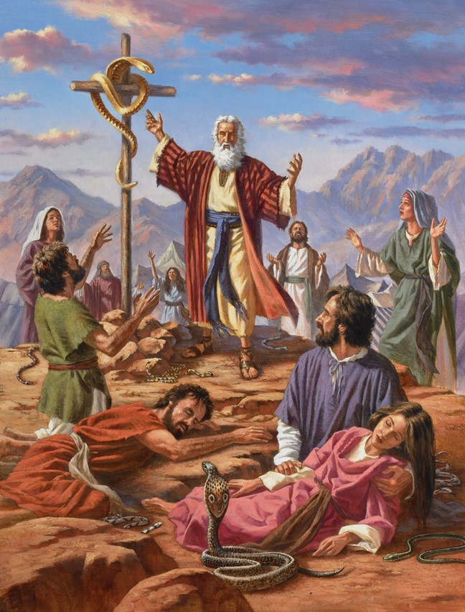
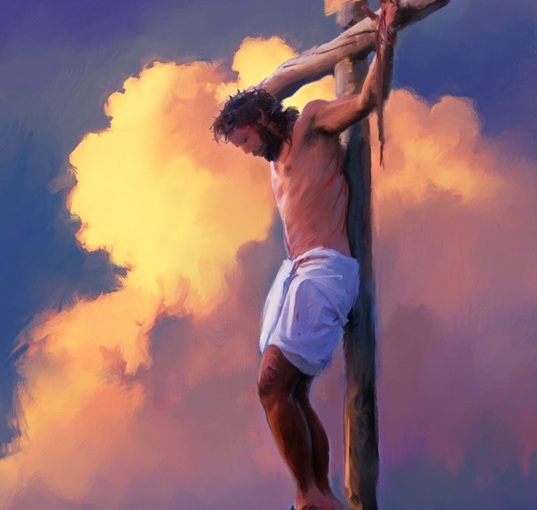
“Jako Mojžíš vyvýšil hada na poušti, tak musí být vyvýšen Syn člověka, aby každý, kdo v něho věří, měl život věčný” (Jan 3,14.15)

Slide 5
“Tvou řeč uchovávám v srdci, nechci proti tobě hřešit” (Žalm 119,11)

Slide 6
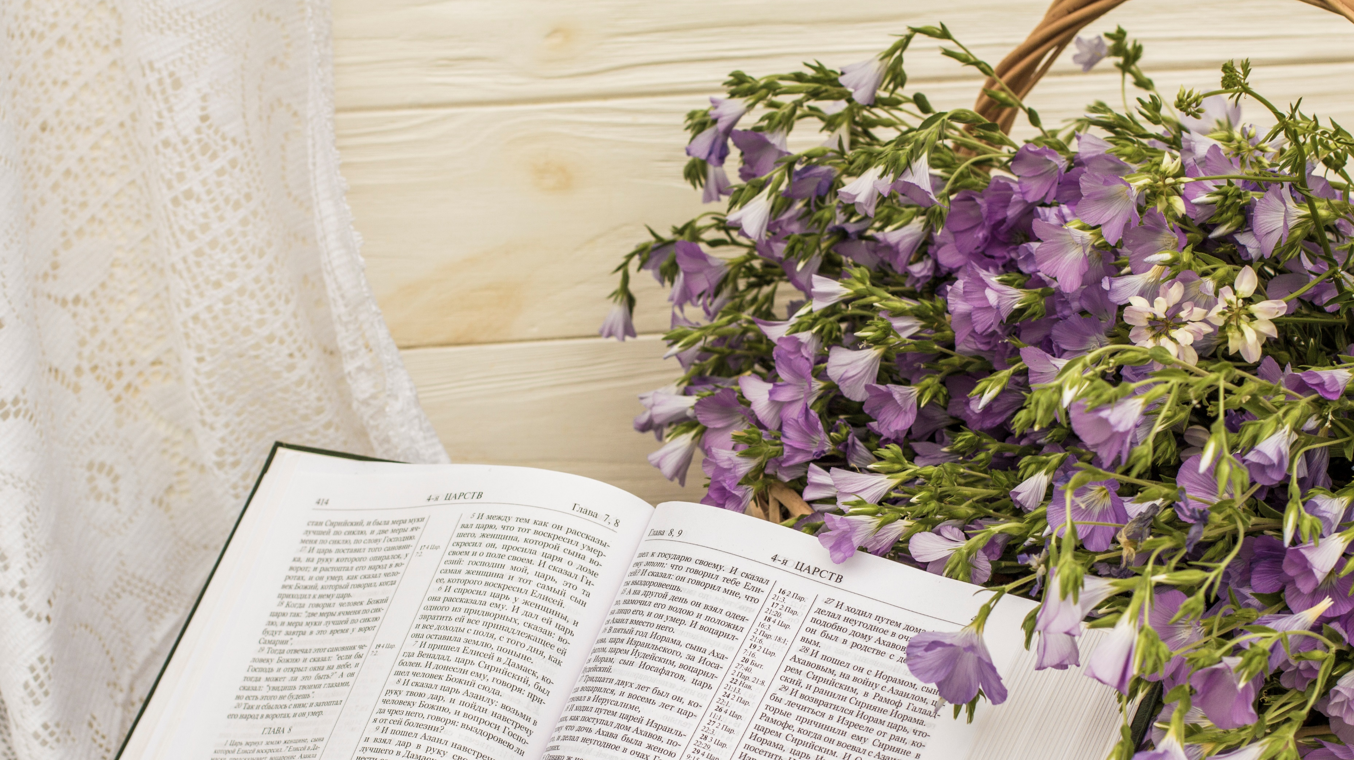
“Tráva usychá, květ vadne, ale slovo Boha našeho je stálé navěky” (Izajáš 40,8)

Slide 7
“V onen den se bude říkat: ‘Hle, to je náš Bůh. V něho jsme skládali naději a on nás spasil. Je to Hospodin, v něhož jsme skládli naději, budeme jásat a radovat se, že nás spasil’ ” (Izajáš 25,9)

Slide 8
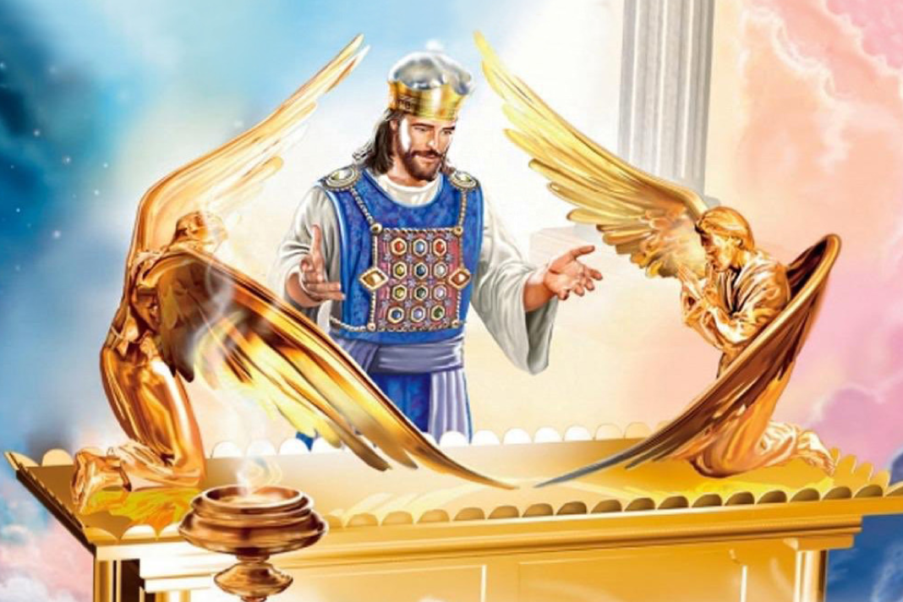
“Z toho, co bylo řečeno, plyne: máme velekněze, který usedl po pravici Božího trůnu v nebesích jako služebník pravé svatyně a stánku, který zřídil sám Hospodin, a nikoli člověk” (list Židům 8,1.2)

Slide 9
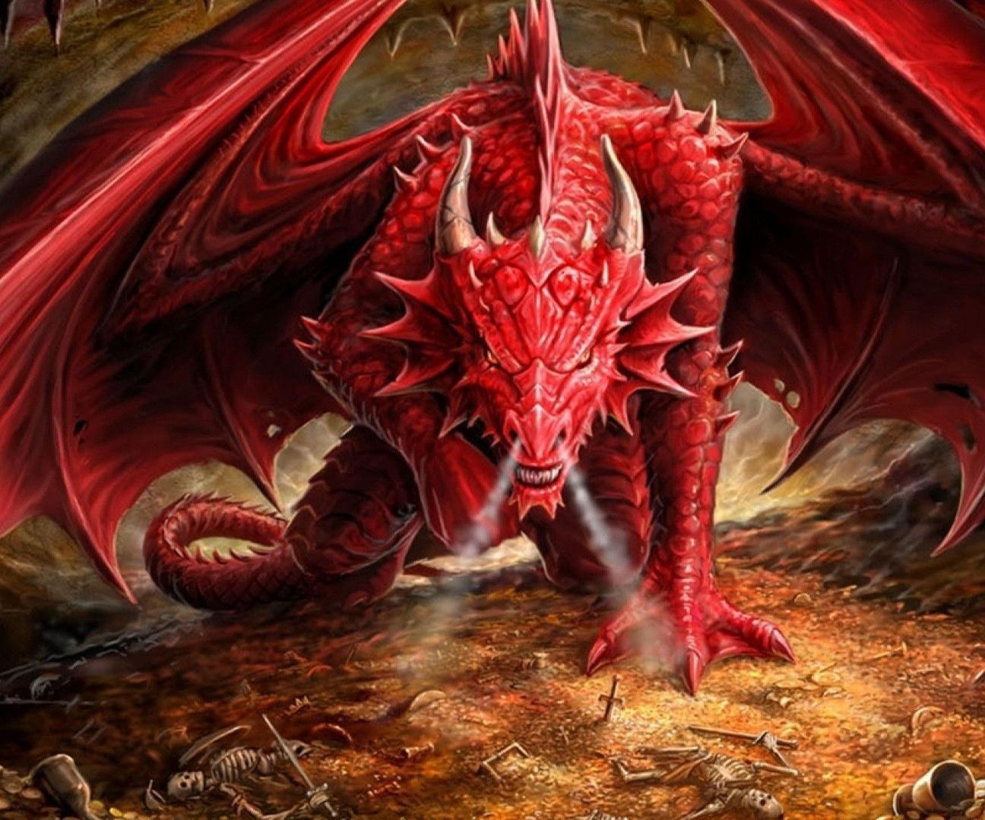
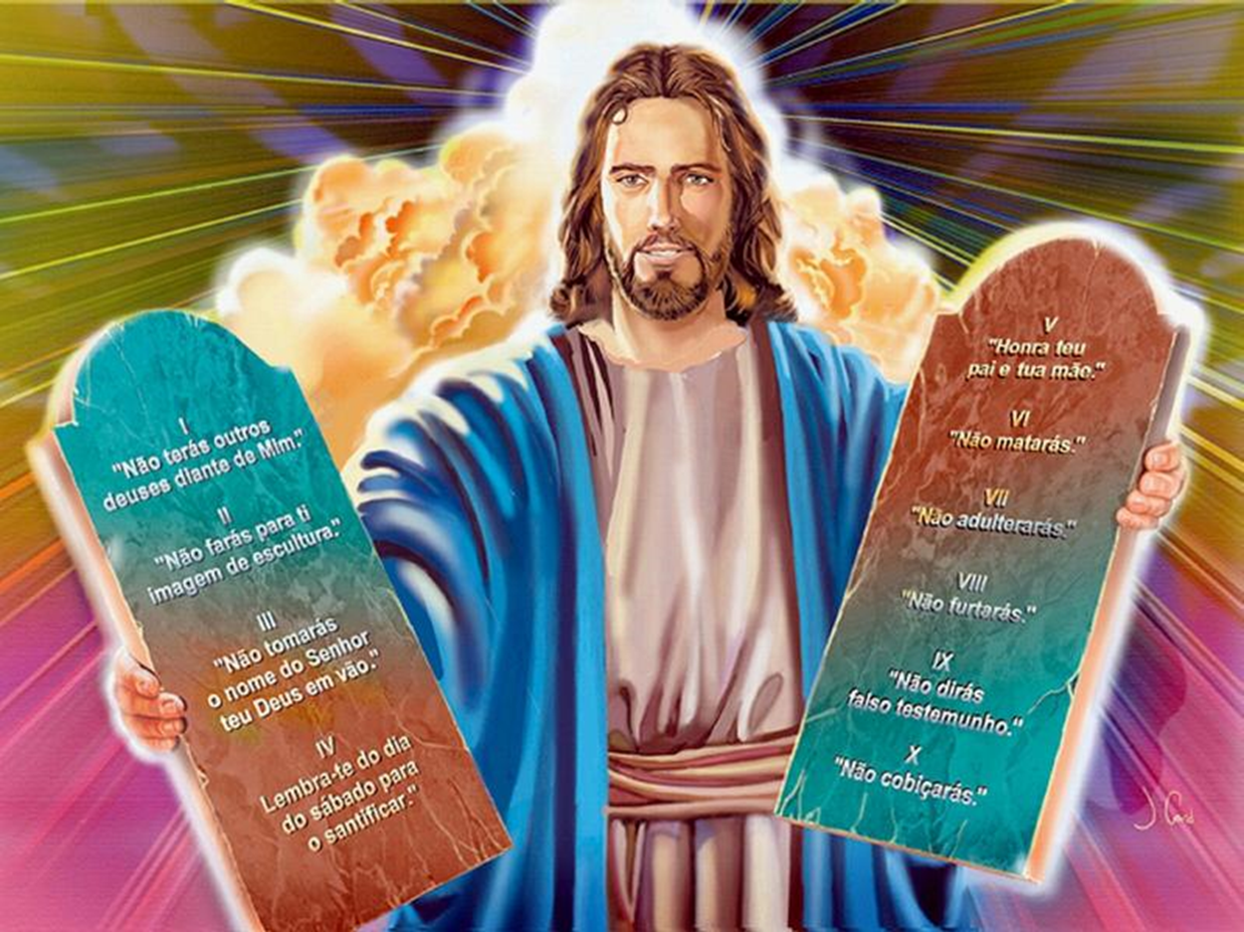
“Drak v hněvu vůči té ženě rozpoutal válku proti ostatnímu jejímu potomstvu, proti těm, kdo zachovávají přikázání Boží a drží se svědectví Ježíšova” (Zjevení 12,17)

Slide 10
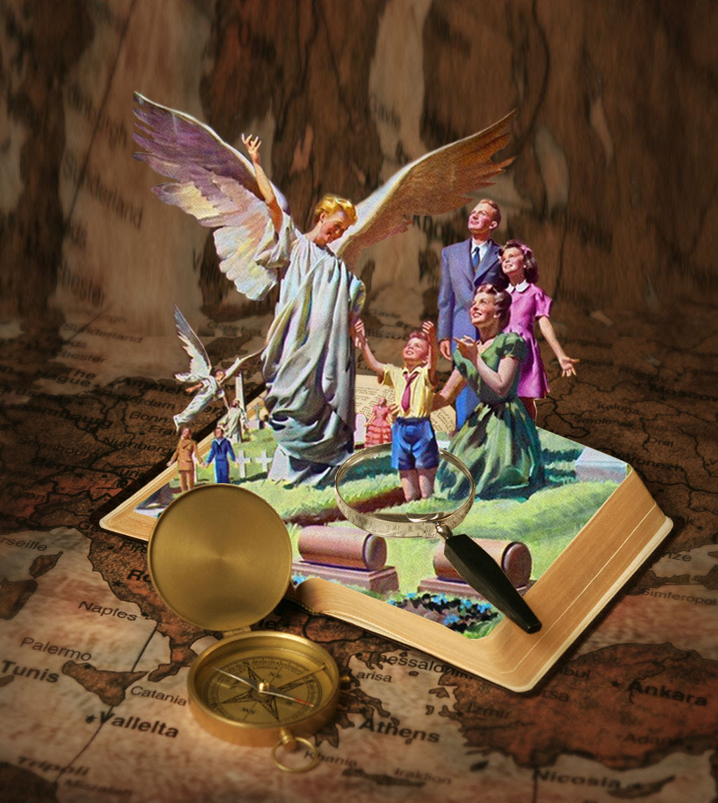
“Toto vám říkám podle slova Páně: My živí, kteří se dočkáme příchodu Páně, zesnulé nepředejdeme. Zazní hlas archanděla a zvuk Boží polnice, sám Pán sestoupí z nebe, a ti, kdo zemřeli v Kristu, vstanou nejdříve; potom my živí, kteří se toho dočkáme, budeme spolu s nimi uchváceni v oblacích vzhůru vstříc Pánu. A pak už navždy budeme s Pánem”
(1. list Tesalonickým 4,16.17)

Slide 11
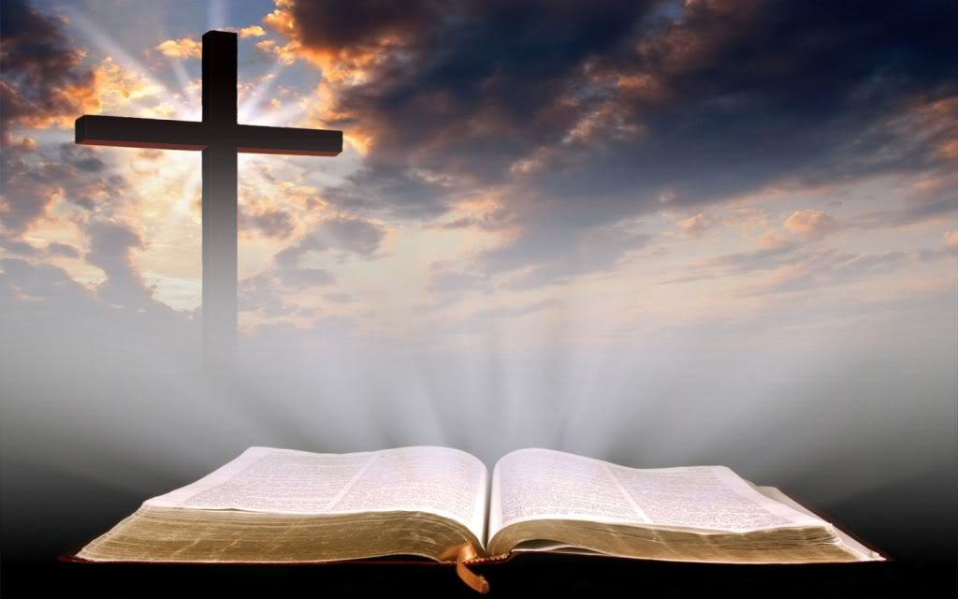
“Posvěť je pravdou; tvoje slovo je pravda”
(Jan 17,17)

Slide 12
“Pravdu získej a nekupči moudrostí, kázní a rozumností” (Přísloví 23,23)

Slide 13
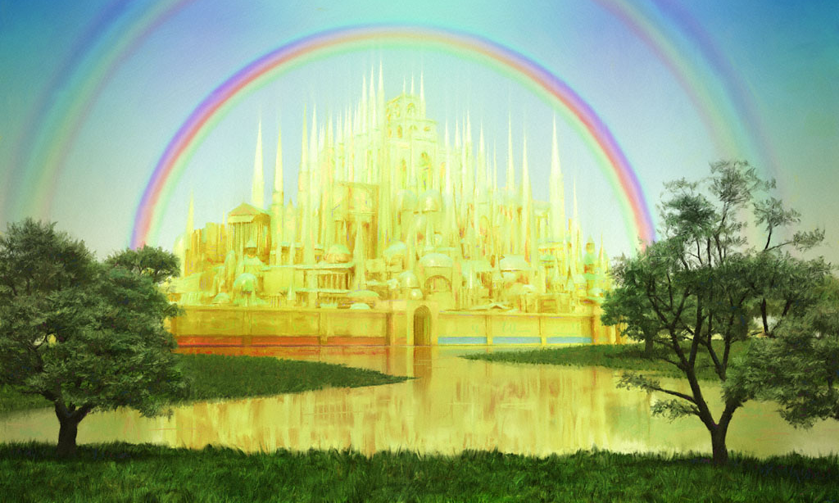
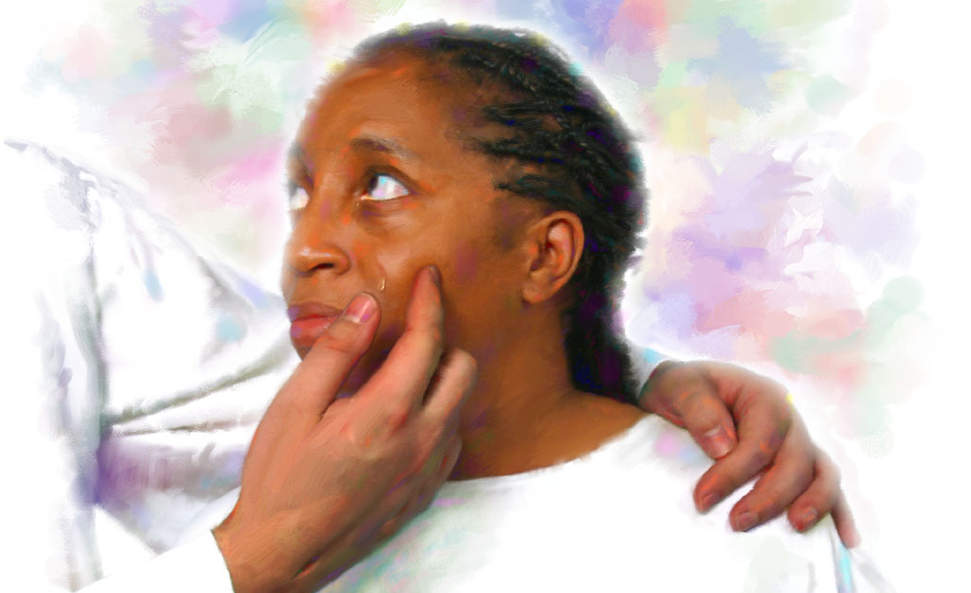
“A slyšel jsem veliký hlas od trůnu: ‘Hle, příbytek Boží uprostřed lidí, Bůh bude přebývat mezi nimi a oni budou jeho lid; on sám, jejich Bůh bude s nimi, a setře jim každou slzu z očí. A smrti již nebude, ani žalu ani nářku ani bolesti už nebude – neboť co bylo, pominulo’ ” (Zjevení 21,3.4)

